Slide 1
透析中の血圧予測 AIモデル & 推論アプリ
PyTorchによる多出力回帰モデルを FastAPI / Streamlit で利用可能な形まで実装
課題
実装
出力
透析中の血圧変動を、治療条件・患者状態に関する特徴量から予測
・PyTorch ・StandardScaler
・FastAPI ・Streamlit
収縮期血圧
拡張期血圧
脈拍
医療現場の課題設定 → モデル構築 → API化 → UI実装までを一貫して検証
dialysis_bp_prediction | Portfolio Overview 1

Slide 2
1. 背景と目的
透析現場の課題を、予測モデルとして定式化
背景
目的
設計上のポイント
透析中の血圧は、除水・体液量・患者状態など複数因子の影響を受ける
急激な血圧変動は治療中の観察・対応を難しくする
蓄積データを活用し、状態変化を定量的に捉えることを目指した
10項目の説明変数から3つのバイタルを同時予測
収縮期血圧 / 拡張期血圧 / 脈拍
モデル精度だけでなく、実際に利用できる推論API・UIまで実装
医療データのためプライバシーに配慮した加工済みデータを使用
train / validation / test を分離
学習時のScalerとモデルをartifactとして保存し、推論時に再利用
dialysis_bp_prediction | Portfolio Overview 2

Slide 3
2. システム構成
学習と推論を分離し、モデルをアプリケーションから利用
① 学習
② Artifact
③ API
④ UI
Colab
PyTorch
model.pth
scaler_x.pkl
scaler_t.pkl
FastAPI
/predict
Streamlit
入力・結果表示
推論時は保存済みモデルとScalerを読み込み、API経由で3出力を返却
UIとモデルを直接結合せず、FastAPIを介する構成にした
dialysis_bp_prediction | Portfolio Overview 3

Slide 4
3. モデル設計
多出力回帰ニューラルネットワーク
入力特徴量（10項目）
前処理・データ分割
ネットワーク
DW / CTR / 50%TZ20ml
リズミック / レニベース
積算除水量 / 総除水量
残し量 / 下肢アップ / 液温
Train: 285
Validation: 95
Test: 95
StandardScaler：入力・出力とも標準化
学習データから算出したScalerを推論時にも利用
Linear(64) → BatchNorm → Dropout
Linear(32) → BatchNorm → Dropout
Linear(3)
3出力を同時に最適化
dialysis_bp_prediction | Portfolio Overview 4

Slide 5
4. テストデータ評価
元スケールでRMSE / MAEを確認
指標 | 収縮期血圧 | 拡張期血圧 | 脈拍
RMSE | 27.85 mmHg | 14.17 mmHg | 3.35 bpm
MAE | 22.77 mmHg | 11.55 mmHg | 2.72 bpm
読み取り
脈拍は比較的良好な精度
血圧、とくに収縮期血圧は誤差が大きい
「動くデモ」だけでなく、限界を数値で評価
現状では臨床判断に直接利用する精度ではなく、研究・検証段階
評価値を隠さず提示し、改善余地を明確化することも本プロジェクトの重要な成果
dialysis_bp_prediction | Portfolio Overview 5

Slide 6
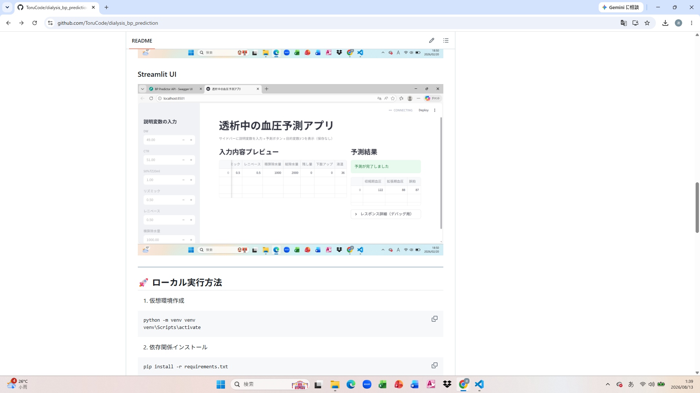
5. API / UI 実装
モデルを利用可能な形へ
FastAPI
JSONで説明変数を受け取る
保存済みモデルで推論
3つの予測値をレスポンスとして返却
Streamlit
入力値を画面から操作
FastAPIへリクエスト
予測結果を表形式で表示
モデルとUIを分離した構成
dialysis_bp_prediction | Portfolio Overview 6

Slide 7
6. 課題・改善案・得られた経験
精度の限界を認識し、次の改善につなげる
現状の課題
改善案
得られた経験
データ数が数百例と少ない
血圧変動は多因子性で説明が難しい
時系列データとしての構造を十分に活用できていない
追加の臨床情報・特徴量検討が必要
患者単位の分割・リーク確認
時系列モデルとの比較
ベースラインモデルとの性能比較
特徴量設計・ハイパーパラメータ探索
SHAP等による説明可能性の強化
医療課題の定式化
PyTorchによる多出力回帰
前処理・評価設計
モデルartifact管理
FastAPIによるREST API化
Streamlitによる利用画面の実装
dialysis_bp_prediction | Portfolio Overview 7

